Slide 1
Па-над белым пухам вішняў,
Быццам сіні аганёк,
Б'ецца, ўецца шпаркі, лёгкі
Сінякрылы матылёк.
Навакол усё паветра
Ў струнах сонца залатых,
Ён дрыжачымі крыламі
Звоніць ледзьве чутна ў іх.

Slide 2
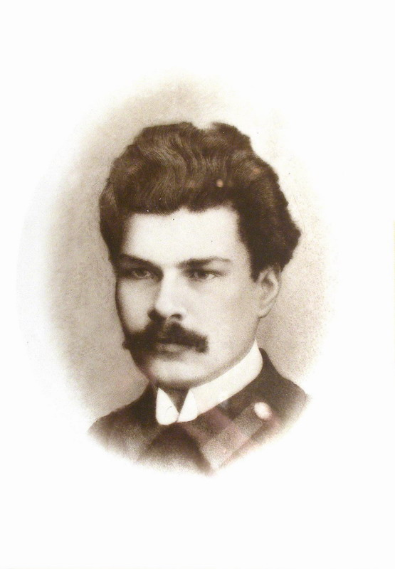
Тэма ўрока:
М.Багдановіч.
«Маёвая песня»
Мая душа, як лук, нацягнутай была,-
І лёгкі, звонкі верш сарваўся, як страла...

Slide 3
У прыродзе шмат гукаў. Ці чулі вы калі-небудзь шум марскіх хваль? Яны ўдараюцца аб прыбярэжныя камяні. Гэтыя ўдары гучаць праз роўныя прамежкі часу. Вось хваля адступіла – яна быццам збіраецца з сіламі. Потым – разбег, удар аб скалы, грукат – і зноў усё спачатку. Гэта рытм мора. Калі ж вы ўважліва прыслухаецеся, то знойдзеце рытмы ўсюды: у шалясценні лісця, у звоне ручаёў, у шуме дажджу. А ў вас саміх аб рытме штохвілінна напамінае ўласнае сэрца (Паводле С.Нараўчатава).

Slide 4
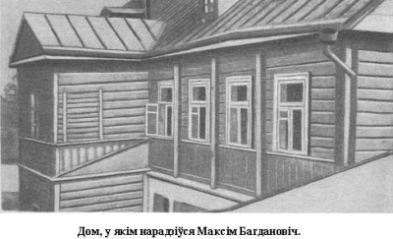
Нарадзіўся Максім Багдановіч 9 снежня 1891 г. у Мінску ў сям'і настаўніка, вучонага-этнографа.

Slide 5
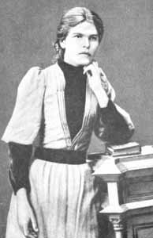
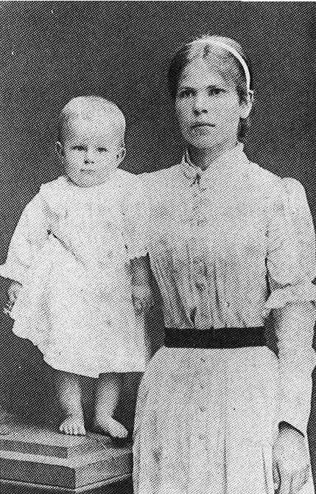
М.А. Багдановіч, маці пісьменніка. 1893 г.

Slide 6
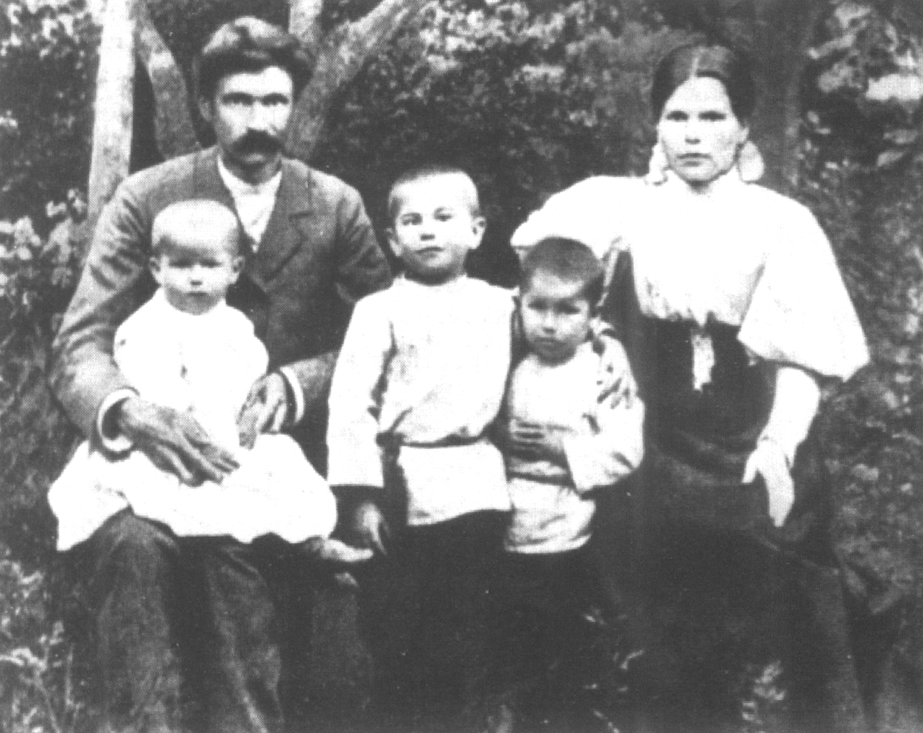
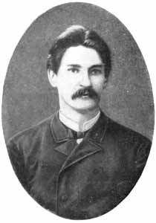
А.Ю. Багдановіч, бацька пісьменніка. 1887 г.
Марыя Апанасаўна і Адам Ягоравіч з дзецьмі
(справа налева) Максім, Вадзім, Лева, 1895 г.

Slide 7
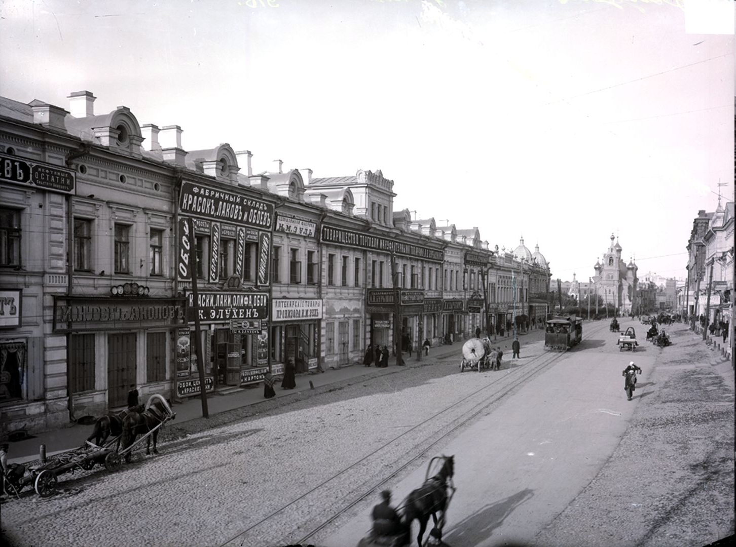
Ніжні Ноўгарад
.

Slide 8
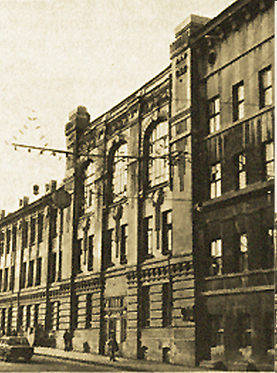
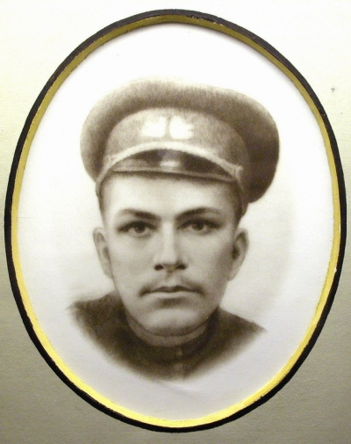
З 1902 па 1907 г. Максім Багдановіч вучыўся ў Ніжагародскай мужчынскай гімназіі.
Максім Багдановіч у час вучобы ў гімназіі

Slide 9
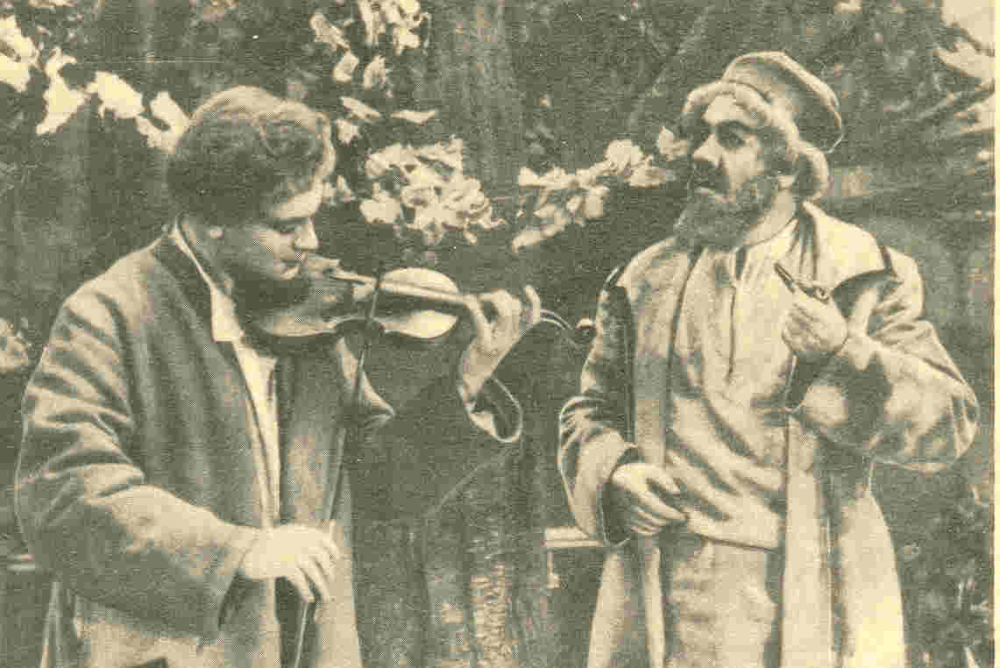
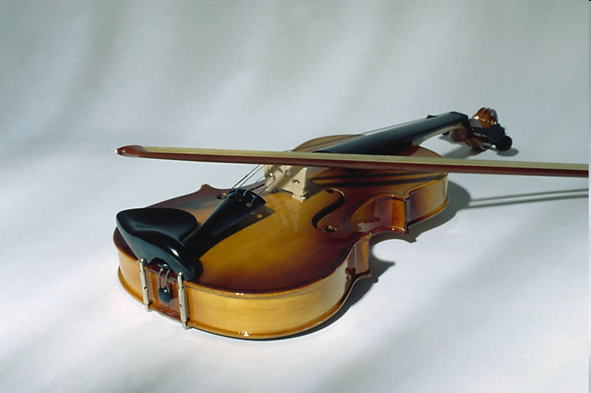
1907 год – першы друкаваны твор Максіма Багдановіча – апавяданне “Музыка”

Slide 10

У 1908 г. Максім Багдановіч напісаў першыя лірычныя вершы: "Над магілай", "Прыйдзе вясна", "На чужыне", якія былі апублікаваны ў "Нашай ніве".

Slide 11
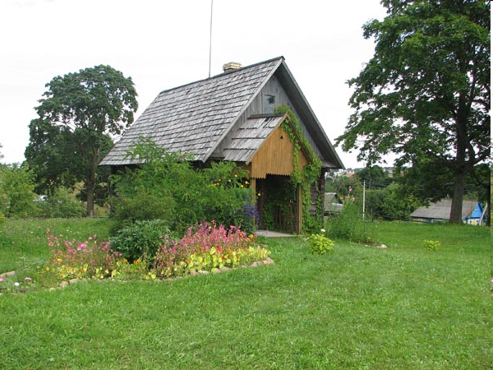
Фальварак у Ракуцёўшчыне, дзе гасцяваў
М. Багдановіч

Slide 12
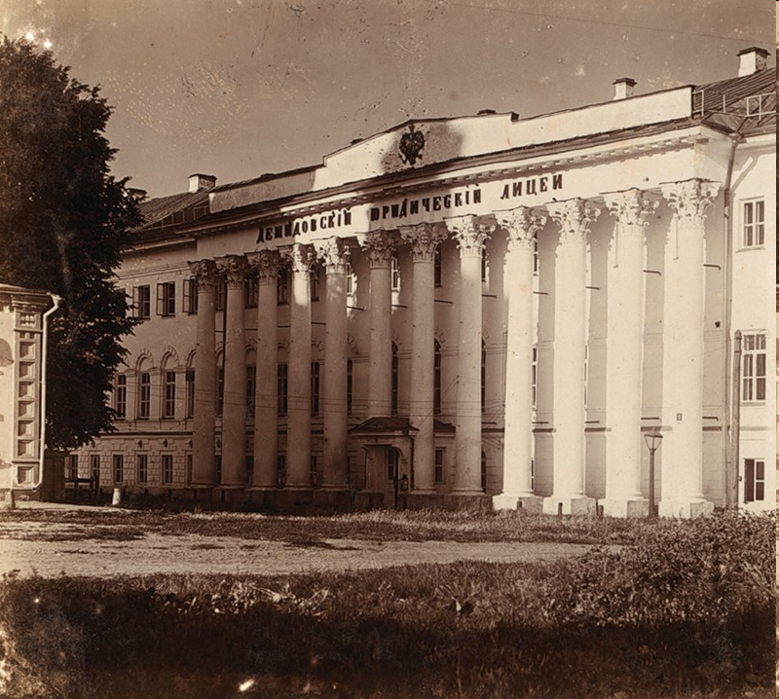
Дзямідаўскі юрыдычны ліцэй у Яраслаўлі

Slide 13

У Вільні, у друкарні Марціна Кухты, выдадзены адзіны прыжыццёвы зборнік твораў Максіма Багдановіча "Вянок" (на тытуле пазначаны 1913 г.).
Вокладка адзінага зборніка паэта

Slide 14
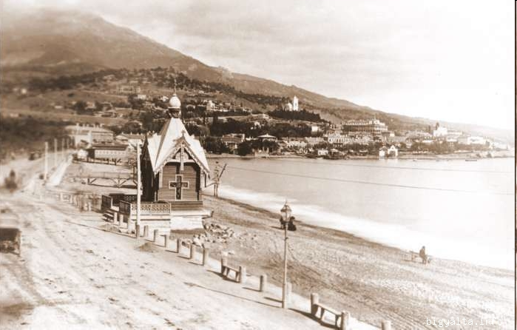
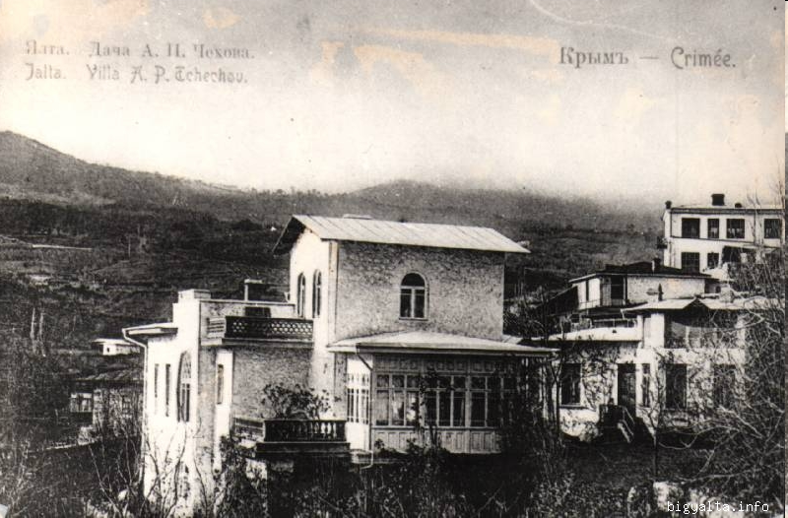
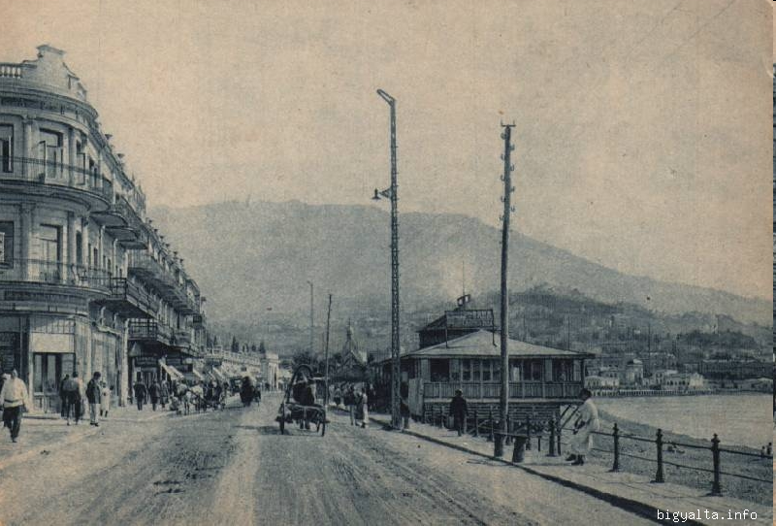
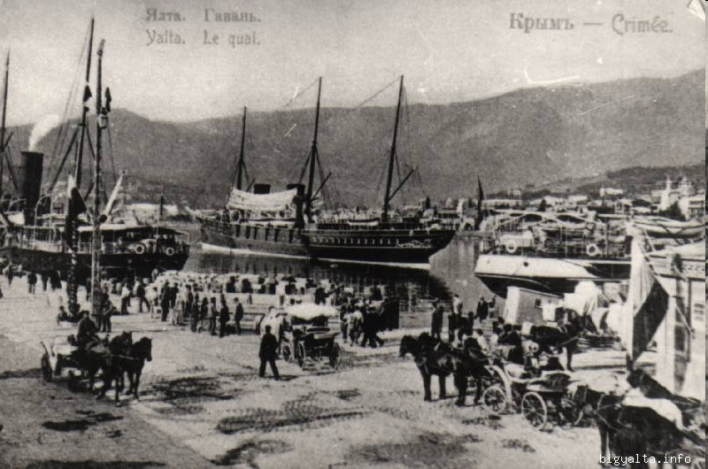
Ялта

Slide 15
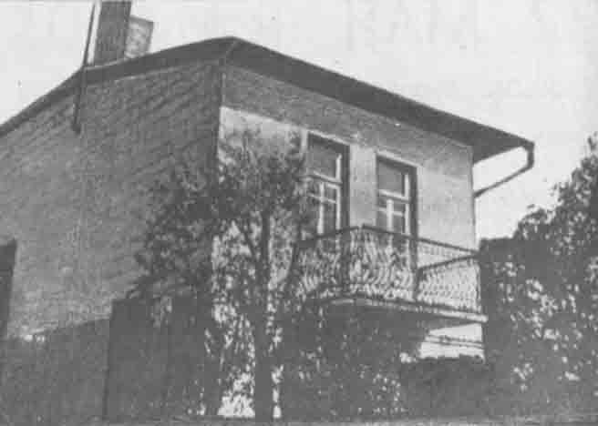
Дом № 8 па вуліцы Мікалаеўскай у Ялце, дзе памёр паэт
Аднак лячэнне не дапамагло, і 25 мая 1917 г. у двадцаціпяцігадовым ўзросце Максім Багдановіч памёр.

Slide 16
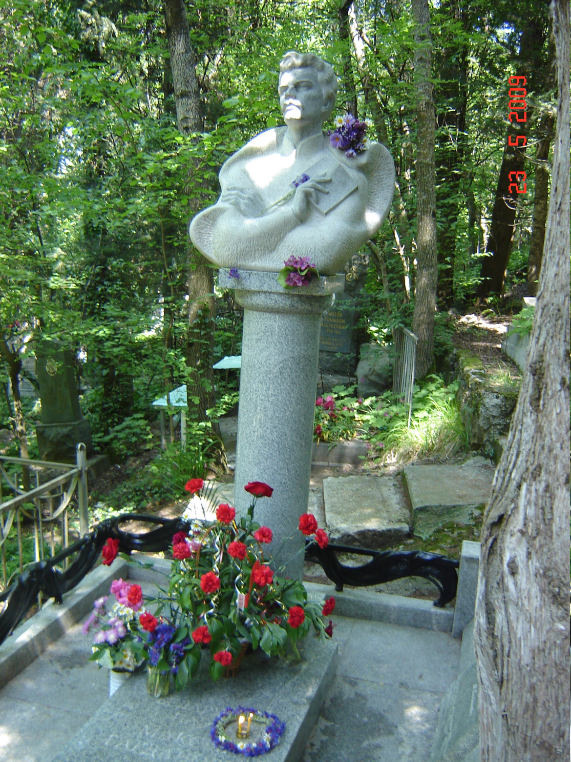
Магіла М. Багдановіча ў Ялце

Slide 17
У краіне светлай, дзе я ўміраю,
У белым доме ля сіняй бухты,
Я не самотны, я кнігу маю
З друкарні пана Марціна Кухты.

Slide 18
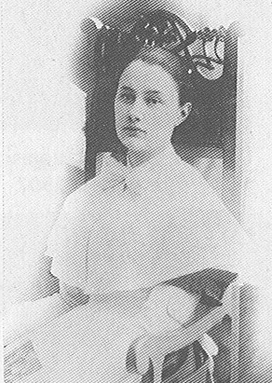
Ганна Какуева
Усё жыццё цяпер, як лёгкая завея.
Кнігу разгарну – а не магу чытаць.
Як зрабілася, што пакахаў цябе я, -Хіба я знаю? Ды і што мне знаць.

Slide 19
Слоўнікавая работа
Шпаркі
Зёлкі
Чарот
Зыкі

Slide 20
Работа ў групах
І група.
Чаму спадабаўся вам верш? Якая асноўная думка верша? У якіх радках яна заключана?
Падбярыце словы, каб назваць усе тыя пачуцці, эмоцыі, што выклікала чытанне і слуханне верша.
ІІ група.
Назавіце мастацкія тропы. Якія вобразна-мастацкія сродкі ўжываюцца ў вершы?
ІІІ група.
Вызначыць вершаваны памер І слупка. Распрацаваць партытатуру выразнага чытання і прачытаць яго згодна літаратурных норм.

Slide 21
Па-над белым пухам вішняў,
Быццам сіні аганёк,
Б'ецца, ўецца шпаркі, лёгкі
Сінякрылы матылёк.

Slide 22
Па-над белым пухам вiшняў,
Быццам сiнi аганёк,
Б'ецца, ўецца шпаркi, лёгкi
Сінякрылы матылёк.
Навакол ўсё паветра
Ў струнах сонца залатых, —
Ён дрыжачымi крыламi
Звонiць ледзьве чутна iх
I лiецца хваляй песня —
Цiхi, ясны гiмн вясне.
Цi не сэрца напявае,
Навявае яго мне?
Не паняць таго нiколi,
Не разведаць, не спазнаць:
Не даюць мне думаць зыкi,
Што ляцяць, дрыжаць,
звiняць.
Песня рвецца i лiецца
На раздольны, вольны свет.
Але хто яе пачуе?
Можа толькi сам паэт.

Slide 23
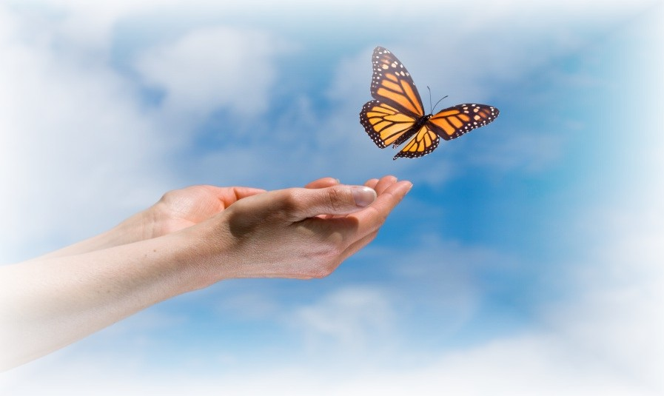
Цікава ведаць
Матылёк – ва ўяўленнi ўсходнiх славян звязаны з iншым, «тым» светам, таму i стаў атаясамлiвацца з душамi памерлых продкаў.
У шматлiкiх культурах матыль разумеўся, з аднаго боку, як здольнасць да пераўтварэння, зменаў, як найвышэйшая прыгажосць, з другога боку – як хуткацечнасць i смерць. У вобразе матыля паядналася сiмволiка жыцця, смерці, і нарэшце, бессмяротнасцi. Матылёк стаў сiмвалiзаваць душу, якая пакiдае цела ў момант смерцi. Хрыстос, якi трымае матыля на далонях, сiмвалiзуе ўваскрашэнне.

Slide 24
Складанне сінквейнаў са словамі матылёк, вецер
Шпаркі, лёгкі.
Б’еца, уецца, радуе.
Матылёк стварае тімн вясне.
Сімвал.
Звонкі, ціхі.
Шапаціць, шуміць, іграе.
Вецер іграе ў зёлках .
Музыкант.

Slide 25
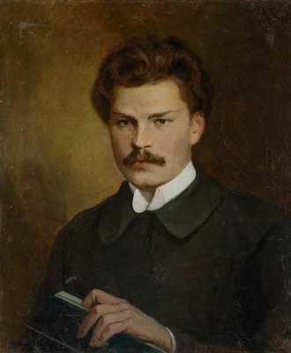

Slide 26
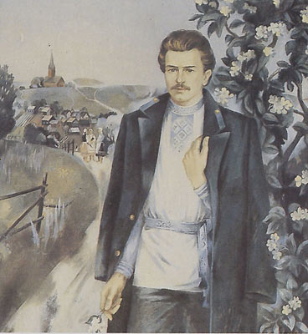
Калі паміраюць паэты, Што ні перад кім не гнуцца, У чалавецтва прасветы
На ўсе вякі застаюцца.
І ні пры чым тут гены,
Што правяць жыццём і светам
Паэтам няма замены, Няма паэтам замены.

Slide 27
Дамашняе заданне
Дыферэнцыраванае заданне:
1.Падбярыце словы, якімі можна ахарактарызаваць матылька
2.Стварыце невялікі звязны тэкст ( вершаваны або празаічны на адну з тэм:”Вясновы дзень на ўлонні прыроды”, “ Вясна, вясна жаданая…”)
3. Верш М.Багдаговіча вывучыць на памяць

Slide 29
Трэба адзначыць, што ў сям'і Багдановічаў размаўлялі па-руску, але лад жыцця, звычкі, густы, настрой думак у сваёй аснове былі беларускія. Тут дзеці чулі беларускія казкі, песні, прымаўкі. Бацька ўдзяляў шмат увагі сваім сынам, ён прышчапіў ім любоў да літаратуры.
Вольны час – дзіцем і падлеткам – Максім праводзіць у цётак, гуляе са сваімі стрыечнымі братамі і сёстрамі. Тут чуе ён беларускія песні, казкі, крылатыя выразы свайго народа – прыказкі, прымаўкі.
У адным з лістоў да сябра Максім адзначаў: "Мяне выхоўваў бацька. Неяк я паказваў вам яго бібліятэку. У ёй усё ёсць істотнае, што з'явілася калі б там ні было ў літаратуры ўсяго свету. Мы з дзяцінства праходзілі гэтую сусветную школу... Зразумела, галоўная ўвага звярталася на славянскія літаратуры...". І, відавочна, гэтыя абставіны паспрыялі таму, што ўжо ў дзесяцігадовым узросце Максім пачаў спрабаваць пісаць мастацкія творы па-беларуску.

Slide 30
Ганна Какуева
Для Ганны Гапановіч, стрыечнай сястры, ён пераклаў на рускую мову сшытак сваіх вершаў, назваўшы яго “Зеленя”.
Увогуле, да Ганны, дзяўчыны прыгожай і разумнай, Максім быў неабыякавы. Ды і яна была блізкая да таго, каб адказаць яму ўзаемным пачуццем. Аднак дзяўчына паехала вучыцца ў Маскву, на вышэйшыя жаночыя курсы. У час першай сусветнай вайны выйшла замуж за студэнта Яўгена Селіваноўскага, які неўзабаве загінуў на фронце.

Slide 31
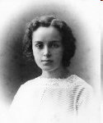
Ах, как умеете Вы, Анна,
Не замечать, что я влюблён.
Но все же шлю я Вам не стон,
А возглас радостный: осанна!
Ганна Гапановіч

Slide 32
З 1902 па 1907 г. Максім Багдановіч вучыўся ў Ніжагародскай мужчынскай гімназіі. Юнак знаходзіўся ў атмасферы радыкальных палітычных настрояў. У доме Багдановічаў збіралася дэмакратычная інтэлігенцыя. Максім актыўна наведваў розныя мітынгі і маніфестацыі, у выніку чаго атрымаў у атэстаце адзнаку "нядобранадзейнага вучня".
Максим Богданович (во время учебы в гимназии

Slide 33
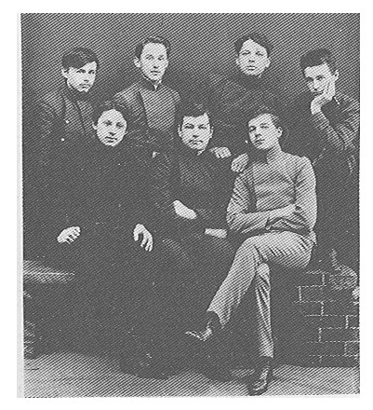
Максім Багдановіч з сябрамі гімназістамі

Slide 34
У гэты ж час ён вывучае беларускую мову і літаратуру, знаёміцца з матэрыяламі беларускіх газет "Наша доля", "Наша ніва", якія істотна паўплывалі на фарміраванне яго светапогляду. І ў далейшым, у сваёй творчай дзейнасці, Максім Багдановіч аддаваў перавагу беларускай мове. Асабліва гэта датычыць яго мастацкай творчасці.

Slide 35
1907 год – першы друкаваны твор Максіма Багдановіча – апавяданне “Музыка”

Slide 36
1907 г. лічыцца пачаткам літаратурнай дзейнасці Максіма Багдановіча. Яго першым значным мастацкім творам было беларускамоўнае празаічнае апавяданне "Музыка", якое адразу ж надрукавала "Наша ніва". У апавяданні расказваецца легенда пра музыку, які "многа хадзіў па зямлі ды ўсё граў на скрыпцы". Незвычайныя былі і яго скрыпка, і музыка. Калі плакала скрыпка ў руках музыкі, то кожны "усё плакаў бы па сваёй долі", калі грозна гудзелі струны, "людзі падымалі апушчаныя голавы, і гневам вялікім блішчалі іх вочы". За яго творчасць "злыя і сільныя людзі" кінулі музыку ў турму, дзе той і загінуў. Але не загінула памяць аб ім. У гэтым алегарычным творы малады аўтар расказваў аб шматпакутным лёсе Беларусі на працягу стагоддзяў і выказваў надзею на хуткія перамены да лепшага.

Slide 37
1911 г. з'явіўся ў значнай меры пераломным у жыцці Максіма Багдановіча. Пасля заканчэння вучобы ў гімназіі ён наведаў Вільню, дзе пазнаёміўся са славутымі дзеячамі беларускага нацыянальна-вызваленчага руху братамі І. і А. Луцкевічамі, беларускім пісьменнікам, гісторыкам, філолагам, літаратуразнаўцам В. Ластоўскім, выдаўцом, мовазнаўцам і літаратуразнаўцам Б. Эпімахам-Шыпілам. Па запрашэнні Луцкевічаў Максім Багдановіч амаль усё лета жыў у фальварку Ракуцёўшчына каля Маладзечна.

Slide 38
Фальварак у Ракуцёўшчыне, дзе гасцяваў
М. Багдановіч

Slide 39
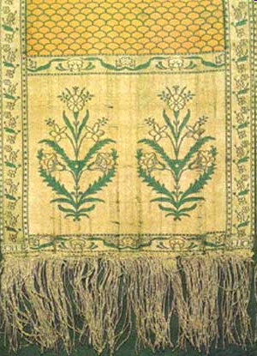
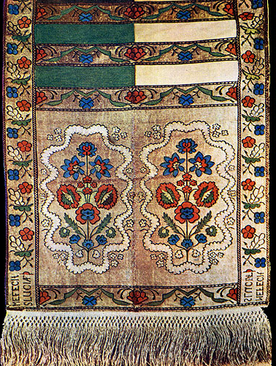
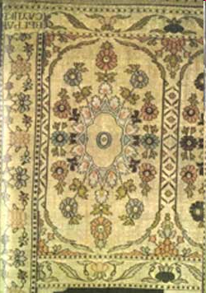

Упрыватным музэі братоў Луцкевічаў малады паэт азнаёміўся з калекцыямі старажытных рарытэтаў і пад іх уражаньнем напісаў верш «Слуцкіе ткачыхі». У гэтым творы аўтар распавядае сумную гісторыю прыгонных ткачых, паэтызуе ўмельства майстрых ткаць залатыя паясы, куды яны дадаюць «заміж пэрсыдзкага ўзора цьвяток радзімы васілька».

Slide 40
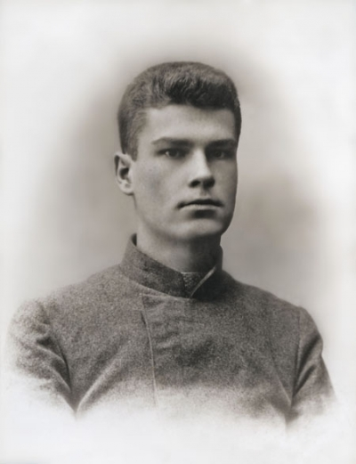
Атрымаўшы атэстат сталасці, Максім Багдановіч меў намер паступіць у Пецярбургскі універсітэт на філалагічны факультэт, але з-за адсутнасці сродкаў, а таксама з-за таго, што сыры клімат сталіцы не падыходзіў для чалавека са слабым здароўем, не здолеў здзейсніць свой намер і, вярнуўшыся з Беларусі ў Яраслаўль, паступіў у Дзямідаўскі юрыдычны ліцэй. Пры гэтым Максім вельмі настойліва займаўся самаадукацыяй.
Учеба в Ярославле

Slide 41
Дзямідаўскі юрыдычны ліцэй у Яраслаўлі

Slide 42




Яраслаўль

Slide 43
У той перыяд былі напісаны вершаваныя лірычныя апавяданні "У вёсцы" і "Вераніка". Абодва - даніна захапленню паэта жанчынай.
У 1909-1913 гг. Максім Багдановіч напісаў таксама больш дзесяці вершаў на рускай мове, зрабіў шэраг пераклаў на беларускую мову Авідзія, Гарацыя, П. Верлена.

Slide 44
У 1912 г. газета "Наша ніва" надрукавала шэраг вершаў паэта, прысвечаных гісторыі Беларусі. А ў Вільні, у друкарні Марціна Кухты, выдадзены адзіны прыжыццёвы зборнік твораў Максіма Багдановіча "Вянок" (на тытуле пазначаны 1913 г.) з прысвячэннем: "Вянок на магілу С.А. Палуяну (памёр 8 красавіка 1910 г.)".
Вокладка адзінага зборніка паэта

Slide 45
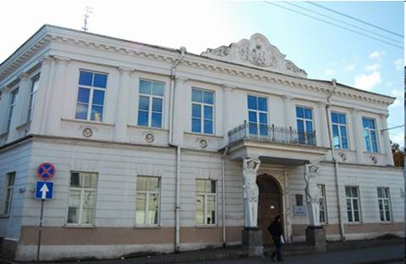
Будынак у Вільні, дзе размяшчалася рэдакцыя “Нашай нівы” ў 1911 – 1913 гг.

Slide 46
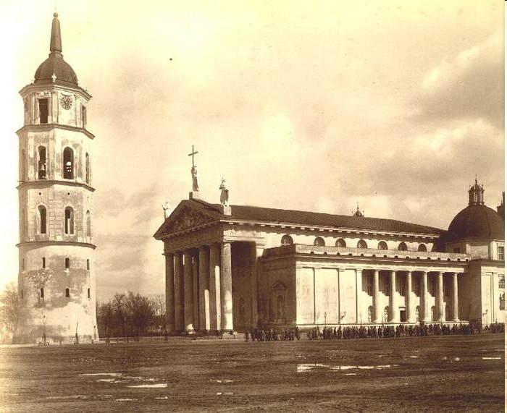
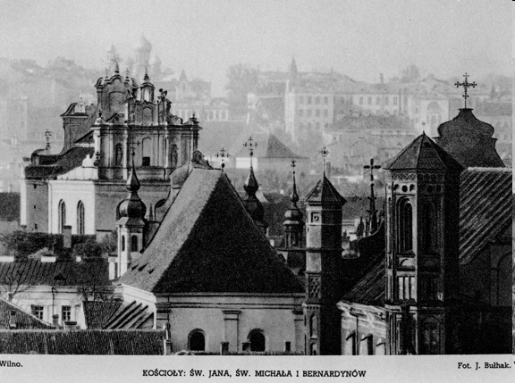
Вільня ў пачатку ХХ стагоддзя

Slide 47
У зборніку каля 100 вершаў, якія аб'яднаны па цыклах: "У зачарованым царстве", "Згукі Бацькаўшчыны", "Старая Беларусь", "Места"; "Думы", "Вольныя думы", "Старая спадчына", "Мадонны". Акрамя таго, Максім Багдановіч стварыў рукапісны зборнік паэзіі "Зеленя", куды ён уключыў тры вершы на рускай мове ("Смех и говор", "Прочтите с участьем правдивую эту", "Сонет") і 19 перакладаў сваіх жа беларускіх вершаў на рускую мову.

Slide 48
Восенню 1916 г., скончыўшы ў Яраслаўлі юрыдычны ліцэй, Максім Багдановіч пераехаў у Мінск. Тут ён працаваў сакратаром харчовага камітэта мінскай губернскай управы, адначасова займаўся справамі бежанцаў у Беларускім таварыстве дапамогі пацярпелым ад вайны, удзельнічаў у рабоце гурткоў моладзі.

Slide 49
У гэты час Максім Багдановіч напісаў такія знакамітыя творы, як "Страцім-лебедзь" і "Пагоня". "Страцім-лебедзь" - гэта паэтызацыя біблейскага міфа пра лебедзя, паводле якой адзін толькі Страцім-лебедзь адмовіўся ад Ноева каўчэга, сам уступіў у адзінаборства са стыхіяй патопу, аднак трагічна загінуў, бо не ў сіле аказаўся ўтрымаць птахаў, што абселі яго, ратуючыся ад патопу. Хоць сам Страцім-лебедзь гінуў, але даваў жыццё іншым птахам. У міфе асуджалася непакорнасць, Багдановіч яе ўслаўляў.

Slide 50
У Максіма Багдановіча было шмат творчых планаў, ён хацеў выдаць шэраг паэтычных зборнікаў ("Маладзік", "Пярсцёнак", "Шыпшына", "Полынь-трава"). Але здзейсніць гэтыя намеры не змог. У канцы лютага 1917 г. з-за абвастрэння хваробы пакінуў Мінск і зноў накіраваўся ў Крым.

Slide 51
Ялта

Slide 52
Дом № 8 па вуліцы Мікалаеўскай у Ялце, дзе памёр паэт
Аднак лячэнне не дапамагло, і 25 мая 1917 г. у двадцаціпяцігадовым ўзросце Максім Багдановіч памёр.

Slide 53
У краіне светлай, дзе я ўміраю,
У белым доме ля сіняй бухты,
Я не самотны, я кнігу маю
З друкарні пана Марціна Кухты.

Slide 54
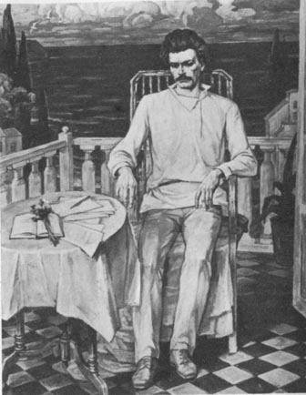
У. Пасюкевіч. У краіне светлай… (М. Багдановіч)

Slide 55
Магіла М. Багдановіча ў Ялце

Slide 56
М. Багдавновіч пражыў усяго 25 гадоў, але плёну гэтага жыцця, кароткага і яркага, як бліскавіца, суджана тое даўгалецце, якім лёс надзяляе кожную таленавітую асобу.
Ён дасягнуў шырокага прызнання сучаснікаў і нашчадкаў. Імя Максіма Багдановіча стаіць побач з такімі класікамі беларускай і сусветнай літаратуры, як Янка Купала і Якуб Колас. Яго творчая спадчына - істотная частка духоўнай культуры беларускага народа. Паводле ацэнкі беларускага літаратуразнаўца, паэта А. Лойкі: "Максім Багдановіч як творца, мысліцель, гісторык... унікальная, фенаменальная з'ява, якая не ўкладваецца ні ў рамкі свайго часу, ні ў рамкі цэлых літаратурных эпох."

Slide 57
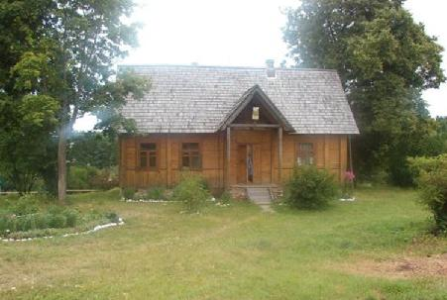
Ракуцёўшчына – музей-сядзіба Максіма Багдановіча

Slide 58
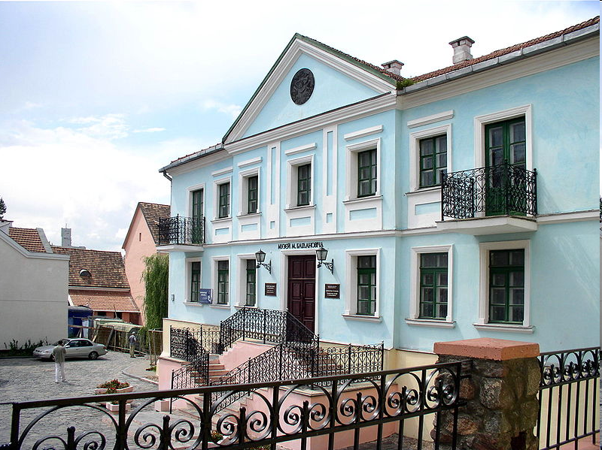
Літаратурны музей М. Багдановіча ў Мінску

Slide 59
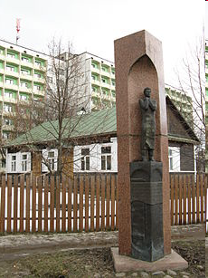
Філіял літаратурнага музея М. Багдановіча ў Мінску (дом, у якім жыў паэт, вуліца Рабкораўская, 17)

Slide 60
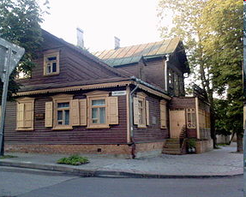
Дом-музей М. Багдановіча ў Гродне

Slide 61
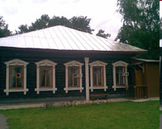
Дом-музей М. Багдановіча ў Яраслаўлі

Slide 62
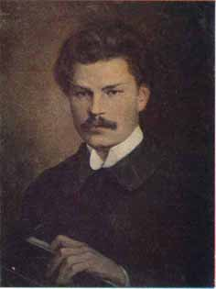
Хай заўсёды гучыць тваё моцнае слова!

